Slide 1
Семинар по C++ №9
Перегрузка операторов

Slide 2
Конструктор
ComplexNumber() = default; - принудительное создание конструктора по умолчанию
Поля инициализируется в порядке объявления в самом классе
Rule of Three – copy constructor, destructor, copy assignment operator

Slide 3
Оператор присваивания
Присваивание самому себе:
*this == other – сравнение объектов
this == &other – сравнение указателей
Идиома copy-and-swap:
Принимаем по значению (конструктор копированием)
Делаем swap полей

Slide 4
Операторы +, +=
Выражаем + через += - экономим на копировании
• + не надо делать членом класса, ибо левый операнд может не быть объектом класса
Нужно писать a += b; return a; вместо return a+=b; (RVO)
Что делать с a + b = 5?
Возвращать const
Докинуть & в оператор присваивания справа

Slide 5
Сравнения
Обычно реализуют оператор <
Остальные выражаются через <
Не пишите a > b как (a != b) && !(a < b)
Лучше пишите b < a
Старайтесь избегать друзей (friend)

Slide 6
Spaceship operator (<=>)
Беглый взгляд
Подробная статья
std::strong_ordering, std::weak_ordering или std::partial_ordering?
Насколько полезно?

Slide 7
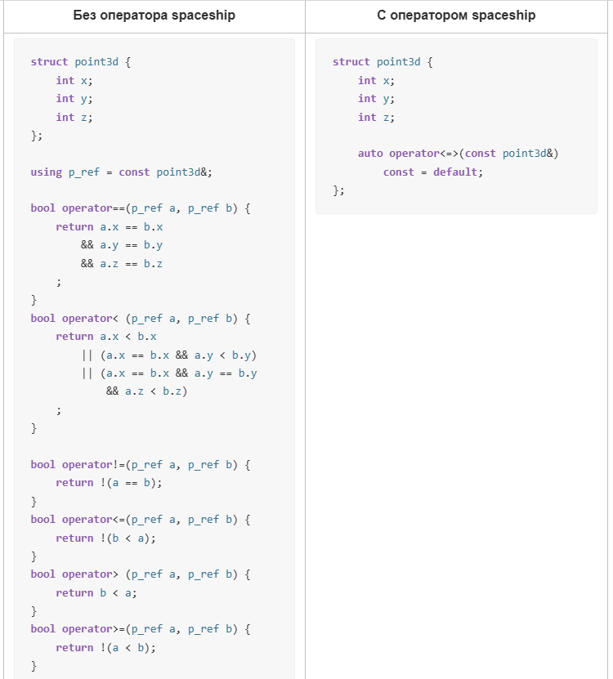
<=>: идея
Хотим упростить перегрузку операторов

Slide 8
<=>: orderings
Правда ли, что:
x == y ⬄ !(x < y) && !(y < x)
x == y ⬄ x неотличимо от y
“Неотличимо” – с помощью const public полей и методов класса

Slide 9
<=>: orderings
Правда ли, что:
x == y ⬄ !(x < y) && !(y < x) – только в ЛУМ.
Пример: float
x == y ⬄ x неотличимо от y – не всегда.
Пример: точки на плоскости при сравнении только по одной координате
“==” – equivalence
“неотличимо” - equality

Slide 10
<=>: orderings
std::strong_ordering – ЛУМ с equality
std::weak_ordering - ЛУМ
std::partial_ordering - ЧУМ

Slide 11
std::strong_ordering
std::strong_ordering::less
std::strong_ordering::greater
std::strong_ordering::equal
std::strong_ordering::equivalent

Slide 12
std::weak_ordering
std::weak_ordering::less
std::weak_ordering::greater
std::weak_ordering::equivalent
(Не существует std::weak_ordering::equal)

Slide 13
std::partial_ordering
std::partial_ordering::less
std::partial_ordering::greater
std::partial_ordering::equivalent
std::partial_ordering::unordered
(Не существует std::partial_ordering::equal, зато есть unordered)

Slide 14
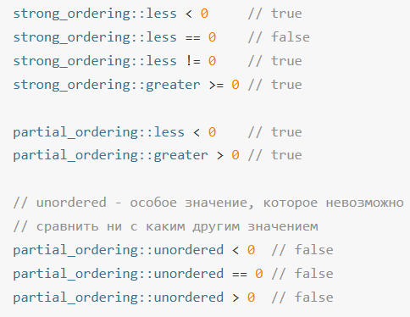
Сравнения
Умеем выражать все сравнения через <=> и ==:
Пример (совет: перейти в cpp insights)

Slide 15
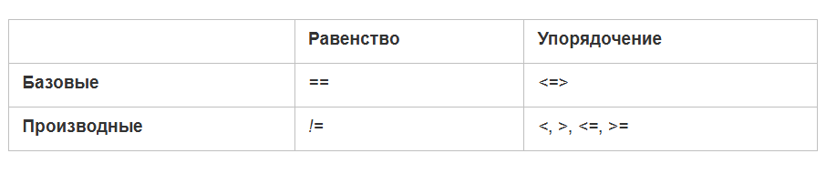
Базовые и производные операторы

Slide 16
Правила:
Обращение доступно только для базовых операторов
Переписываться могут только производные операторы (через соответствующие базовые)
При поиске кандидатов за один проход ищутся все операторы с данным именем, а также все их обращённые и переписанные версии
Если наилучший кандидат является переписанной или обращённой версией и при этом такая замена является недопустимой, программа считается некорректной.

Slide 17
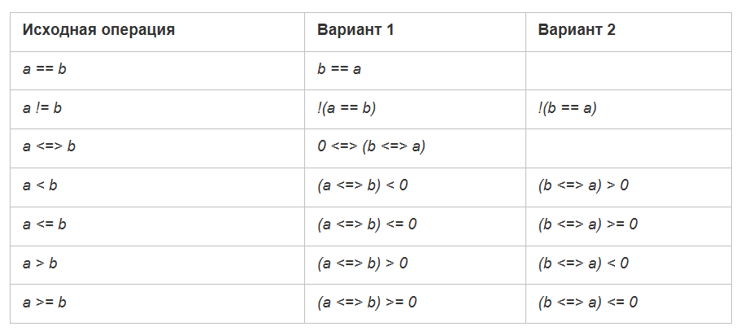
Поиск кандидата
Столбец слева имеет больший приоритет чем столбец справа
Второй и третий столбец содержат только базовые операторы

Slide 18
Бонус
Можно попросить сгенерировать оператор <=>, тогда сравнение будет лексикографическое
Оператор == может быть тоже неявно сгенерирован
Благодаря обращению операторы сравнения могут быть функциями-членами класса

Slide 19
Вывод в поток
В классе объявляем friend
Снаружи пишем:
std::ostream& operator<<(std::ostream& os, const String& s) {
...
return os << ... ;

Slide 20

CONST

Slide 21
const
Для того, чтобы перегрузка операторов корректно работала с константными объектами, добавляйте const.
Если вы не можете добавить const, перегрузите оператор и добавьте const.
сonst это важно.

